Slide 1
Food delivery
Doron abramovich, Michal Singer,
Yuval Schwartz
Notes:
מיכל דורון ואני עושים את הפרוייקט.
אז הפרוייקט שלנו עוסק בעצם בפרדיקציה של הזמנות אונליין על דאטא של וולט.

Slide 2
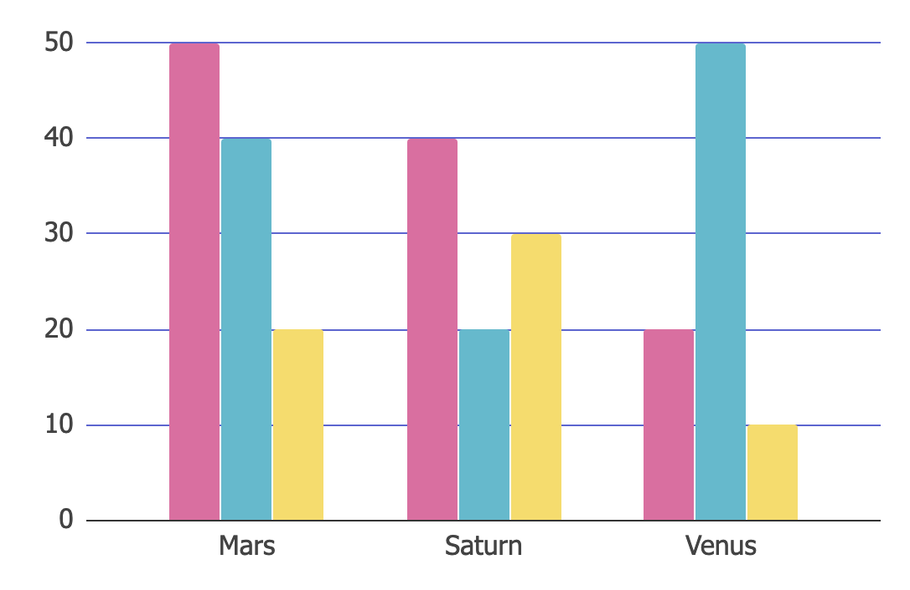
The Data We Have
12Features | 12,000Rows
Features we have about the Resturants:
City
Currency
Restaurant description
Restaurant ID
Location
Name
Phone Number
Timezone
Features we have about the Customers Orders:
First name
Last name
Customer ID
Order ID
Location (ordered)
Items:
Restaurant ID
Time order received in the app (timestamp)
Time order completed (timestamp)
ID
Food name
Price
quantity
8Features | 75Rows
Source: https://github.com/woltapp/summer2018 (GitHub)
Notes:
אז הדאטא שיש לנו הוא בעצם שני קבצי JSON, אחד עם מידע על המסעדות והשני מידע על הזמנות של לקוחות.
לקובץ ההזמנות יש לנו 12 פיצ'רים ו12,000 רשומות ובקובץ המסעדות יש לנו 8 פיצ'רים שונים ו75 רשומות.

Slide 3
Challenges and problems
Data Preparation:
Converting JSON files into DataFrames
Splitting objects into different DataFrames
Working with “timestamp” type
Checking data reliability:
are the Insights from the data reasonable?
Notes:
אתגרים ובעיות:
היו לנו כמה אתגרים להתמודד איתם. מבחינת הכנת הDATA לניתוח
היינו צריכים להמיר את הקובץ של הנתונים שלנו לטבלאות , ולבצע מניפולציות שונות על נתונים בכדי שנוכל לעבוד עליהם כמו שצריך.
בנוסף היינו צריכים לבדוק את אמינות הדאטה בגלל שהנתונים הם פיקטיביים, ולנתח את התובנות שקיבלנו ולהבין האם הן הגיוניות או לא ומה אפשר להסיק מהן.

Slide 4
research questions
Predict online customer orders, Identifier customer profile?
When he will place the order
What items is he going to order
How much money will he spend
Find similar customers
Notes:
שאלת המחקר שלנו היא איך לנבא הזמנות של לקוח ובכללי לאפיין פרופיל של לקוח.
למעשה נרצה לחקור כמה כיוונים שונים ולנבא מתי הלקוח יזמין, מה הוא יזמין וכמה כסף יוציא.
לבסוף נרצה גם לנסות לסווג את הלקוחות לקבוצות שונות בכדי למצוא דמיון בין לקוחות.

Slide 5
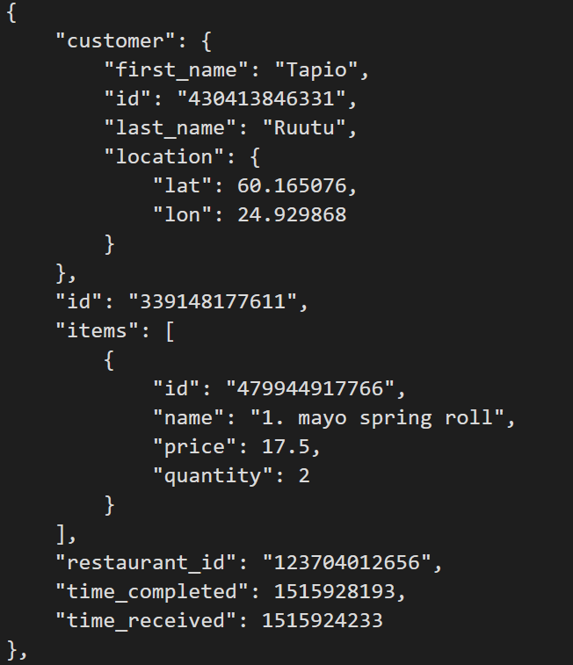
Data Preparation
Orders.json
Notes:
קובץ ה-Orders שלנו הגיע כקובץ JSON זאת דוגמא לרשומה אחת מתוך הקובץ
אפשר לראות שהרשומה מורכבת מתת אובייקטים.
אובייקט של לקוח ואובייקט של פריט שהוזמן, שהם עצמם מורכבים משדות נוספים.
ובנוסף מס' ייחודי של הזמנה, מס' ייחודי של מסעדה וזמני משלוח של ההזמנה

Slide 6
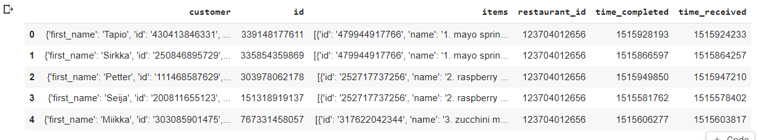
Data Preparation
Loading the JSON into DataFrame object in python (colab) and cut it into few logical tables
customer_df
orders_df
items_df
Notes:
מבנה קובץ הJSON היה מורכב מרשומות שכוללות אובייקטים,
אנחנו החלטנו לשמור את הקבצים במסד נתונים רלציוני – מסד כזה כולל שדות של מפתחות ייחודיים שמסמלים את הקשר בין הרשומות.
בשביל זה נאלצנו להפריד כל אובייקט לDATAFRAME נפרד
זאת אומרת, יצרנו שלוש טבלאות, אחת שמורכבת מאובייקט הלקוח, אחת מהפריטים השונים של ההזמנה, ואחת של ההזמנות המקורית.

Slide 7
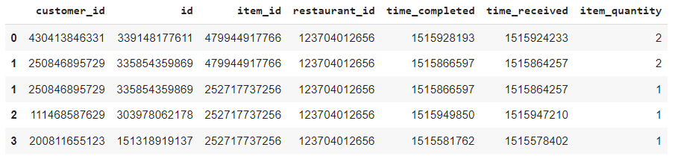
Data Preparation
orders_df
Notes:
אז זאת הטבלה של ההזמנות אחרי הסידור, אפשר לראות שאיפה שהיו האובייקטים השארנו רק את המפתחות הייחודים שלהם.
שזה בעצם העמודות של CUSTOMER_ID ו- ITEM_ID.

Slide 8
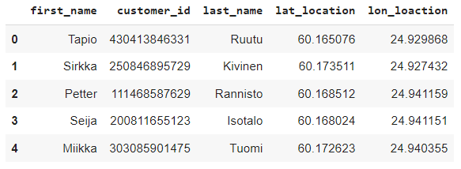
Data Preparation
customers_df
Notes:
זו טבלת הלקוח לאחר החילוץ מהקובץ וסידור.

Slide 9
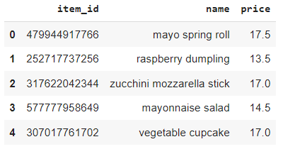
Data Preparation
items_df
Notes:
זו טבלת הפריטים לאחר החילוץ מהקובץ וסידור.

Slide 10
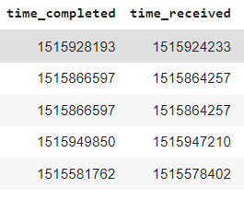
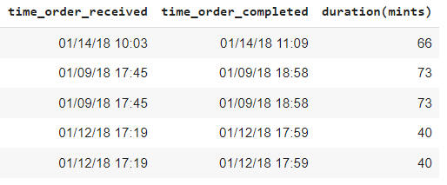

Data Preparation
timestamp
Source: www.expertmarketresearch.com (EMR)
Notes:
סידרנו את עמודת זמני המשלוח כך שכל רשומה תהיה קריאה ומובנת ונוחה לביצוע אנליזות על הנתונים
בנוסף חישבנו את ההפרשים בין זמני ביצוע ההזמנה לזמני הקבלה שלה ובכך קיבלנו את משך זמן המשלוח הכולל.

Slide 11
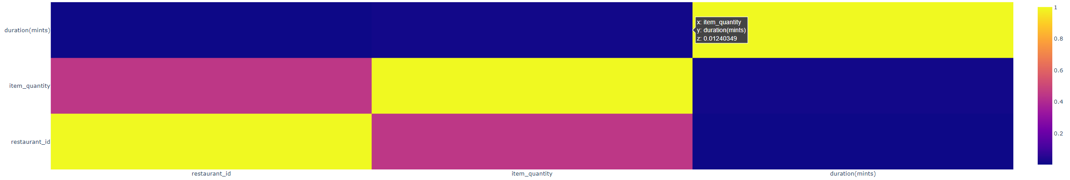
Checking data reliability:
are the Insights from the data reasonable?
Notes:
השתמשנו בheat map כדי לבדוק קורלציה בין כמות הפריטים שהוזמנו למשך זמן המשלוח הכולל מרגע ביצוע ההזמנה ועד קבלתו.
אפשר לראות שהקורלציה לא גבוהה בין שני פיצ'רים אלו, מה שגרם לנו לפקפק באמינות הנתונים.

Slide 12
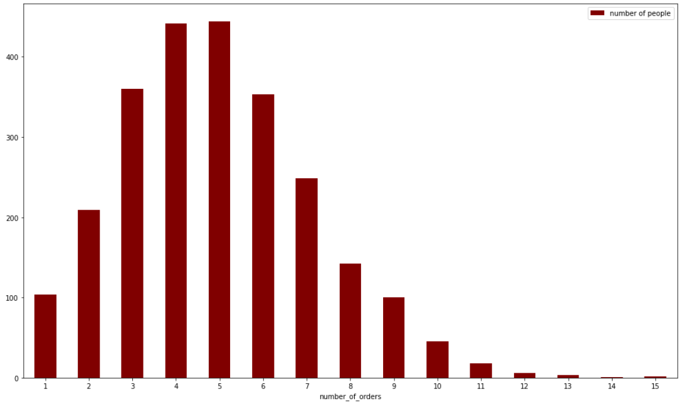
Understanding the data
Notes:
פה בעצם הוצאנו גרף שמציג סכימה של כמות האנשים לפי מספר ההזמנות שביצעו במהלך השבוע.
למשל אפשר לראות לפי הגרף שבערך כ-350 אנשים הזמינו בדיוק 3 הזמנות במהלך השבוע.
עשינו את זה כדי לראות את התפלגות כמות ההזמנות.
לפי הגרף נראה כי הנתונים מתפלגים נורמאלית עם ממוצע של 5 הזמנות בשבוע.

Slide 13
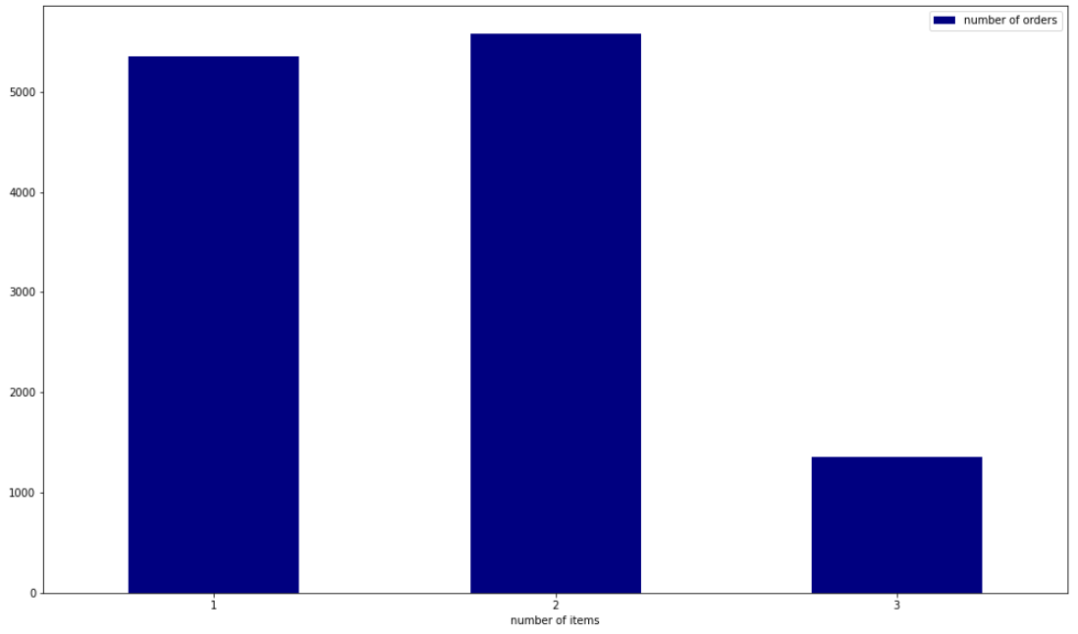
Understanding the data

Slide 14
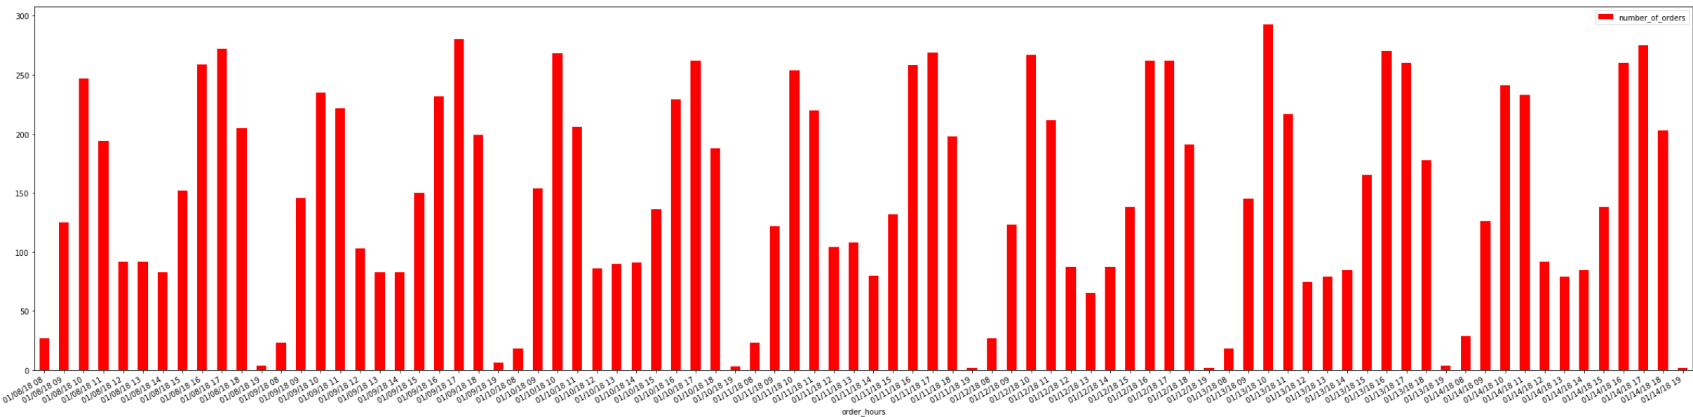
Checking the distributions of the data
Notes:
גרף מפה זה מראה לנו את ההשלכות של הקורונה על המסעדות במדינות בארה"ב.
ככל שהמדינה יותר אדומה הקורונה השפיעה עליה בצורה גרועה יותר, וככל שהמדינה יותר כחולה הקורונה היטיבה עם המסעדות במדינה זו.
המחשבה שלנו היא שאחת ההשפעות יכולה להיות שמסעדות שלא עשו משלוחי מזון הושפעו לרעה מהקורונה.

Slide 15
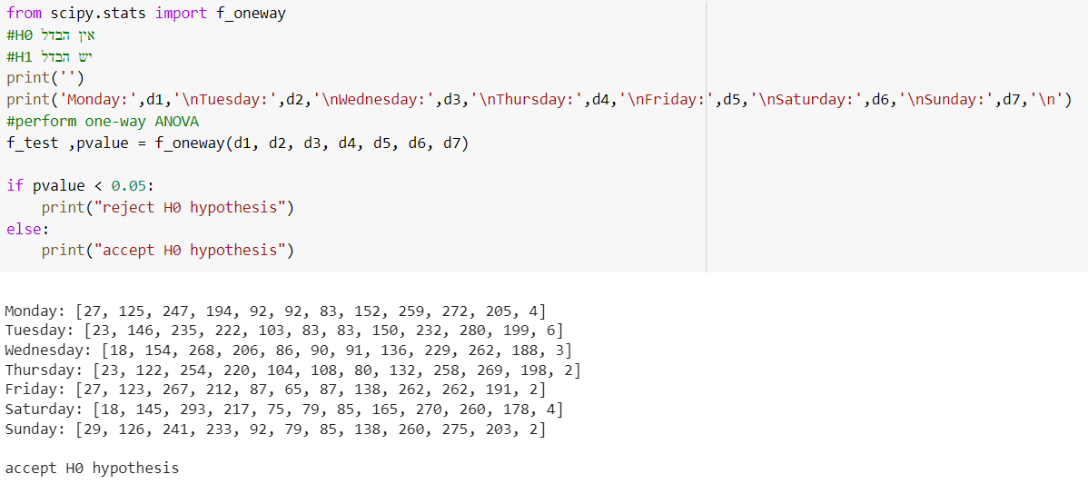
Statistical Test
Notes:
המבחן הסטטיסטי הראשון שעשינו בודק ברמת מובהקות של 95% האם קיים הבדל בין כמות ההזמנות בימים השונים לפי שעות ביום.
בשביל לבחון זאת חילקנו את מספר ההזמנות לקבוצות ((bins לפי שעות עגולות ולפי ימים.
לדוגמה ניתן לראות שיום שני כולל מערך של מספרים, המספרים מייצגים את מספר ההזמנות הכולל שהתבצעו בכל שעה עגולה (מ8:00 עד 19:00)
תוצאות המבחן שיצאו הן שאין הבדל בין הקבוצות.

Slide 16
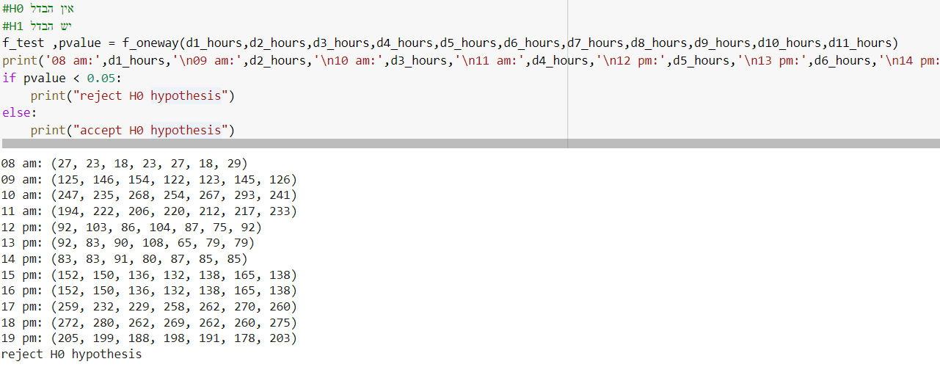
Statistical Test
Notes:
המבחן הסטטיסטי השני בודק ברמת מובהקות של 95% האם קיים הבדל בין כמות ההזמנות בשעות השונות לפי ימים שונים.
כלומר, הפעם חילקנו את הדאטא אותו רצינו לבחון לקבוצות של שעות.
כל קבוצה מכילה מספר הזמנות בכל יום לפי השעה.
תוצאות המבחן שיצאו הן שאכן יש הבדל בין הקבוצות.
אלו התוצאות שציפינו להן כיוון שניתן לראות לפי הגרפים שעשינו שיש שעות עמוסות במיוחד, ויש שעות שפחות עמוסות.

Slide 17
Statistical Test
Notes:
גרף מפה זה מראה לנו את ההשלכות של הקורונה על המסעדות במדינות בארה"ב.
ככל שהמדינה יותר אדומה הקורונה השפיעה עליה בצורה גרועה יותר, וככל שהמדינה יותר כחולה הקורונה היטיבה עם המסעדות במדינה זו.
המחשבה שלנו היא שאחת ההשפעות יכולה להיות שמסעדות שלא עשו משלוחי מזון הושפעו לרעה מהקורונה.

Slide 18
Models & Metrics
K-Means
Logistic Regression
Linear Regression
We will need to cluster our customers behavior to profile them
We will need to predict a numeric value such as “order price”
In order to classify the data to categories and organize the data correctly
F1 Score
Recall
Precision
In order to test our models, we will have to use several metrics

Slide 19
Thanks!
Do you have any questions?

